Slide 1
食品安全我知道
Notes:
旗舰店
https://liangliangtuwen.tmall.com

Slide 2
食品安全我知道
春季是细菌滋生的活跃期，易发生细菌性食物中毒事件。提醒广大家长们不要放松警惕，外出带孩子就餐时，要选择信誉度高证件齐全的饭店，同时养成良好的个人卫生习惯，做好预防工作。
同时春季饮食要注意个人卫生，养成餐前洗手的习惯，降低“病从口入”的风险。要注意节制饮食，暴饮暴食会增加肠胃负担，可能诱发急性肠炎、胆囊炎等。应注意荤素搭配、平衡膳食，多吃富含维生素、纤维素的新鲜蔬菜、水果等清淡健康食品。
Notes:
旗舰店
https://liangliangtuwen.tmall.com

Slide 3
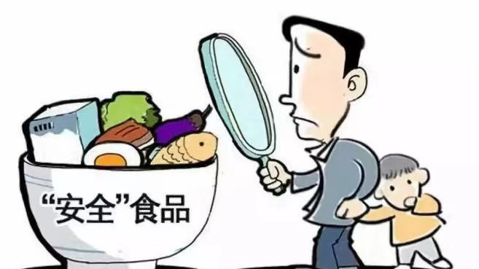
PART 1.
如何正确储存食物
热的食物不能直接放入冰箱，需放凉至室温后用保鲜膜覆盖或用食品专用容器密闭盛装再放入冰箱冷藏室。否则，热的食物直接放入低温环境，会引起水蒸气凝结，容易生长霉菌，导致冰箱内环境或其他食物发生霉变。需要提醒的是，荤菜应尽量在餐后2小时内放入冰箱，以避免细菌在一些高蛋白、高脂肪的剩菜上繁殖，产生有害物质，如硫化氢、胺类、酚类等。

Slide 4
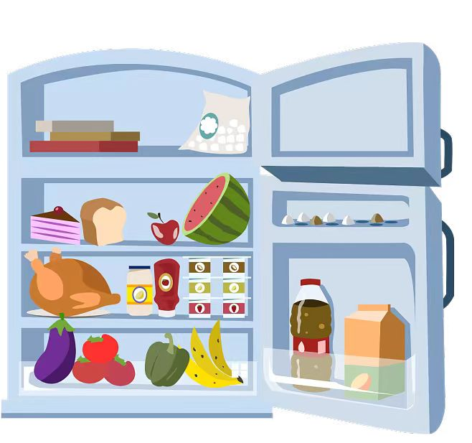
PART 2.
储存温度注意事项
冷藏室温度应设在0-8°C之间，有利于减缓某些微生物的繁殖速度，降低食物中有害细菌过度生长或产生毒素的可能性。冷冻温度应设置在-12°C以下，标识有贮存温度的，应按标识的温度贮存。剩饭剩菜不推荐放在冷冻层保存。

Slide 5
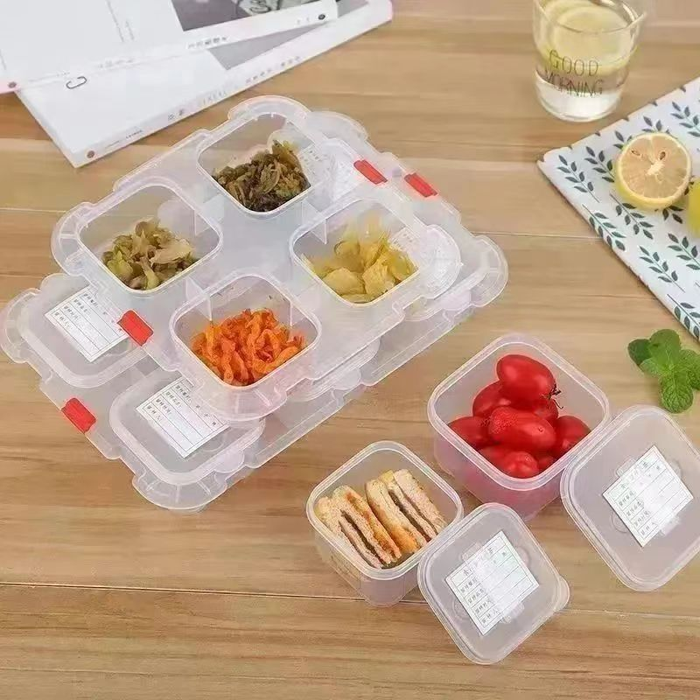
PART 3.
怎样规范留样食品
应使用专用的留样柜留样盒留样食品，1个样品1盒，数量不少于125克且能满足实际检测需要，密闭存放留样柜中，时间不少于48小时，双人双锁管理，每餐按照食品名称、数量、时间、留样人、品尝人等要求完整记录留样情况。

Slide 6
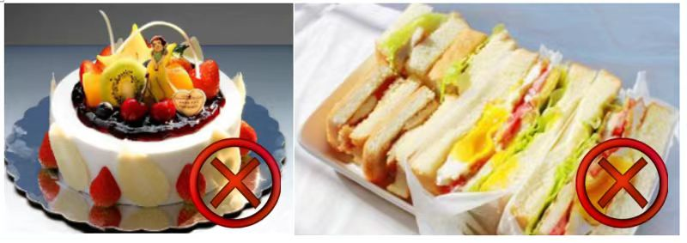
PART 4.
食堂切记五个禁止
（一）禁止采购、贮存、使用亚硝酸盐（包括亚硝 酸钠、亚硝酸钾）。
（二）禁止采购、使用散装食用油、散装食盐。
（三）禁止学校食堂制售冷食类食品（水果除外）、生食类食品、裱花蛋糕、现榨果蔬汁。
（四）禁止学校食堂加工制作四季豆、野生蘑菇、鲜黄花菜、发青发芽土豆等高风险食品。
（五）禁止采购、使用《食品安全法》明令禁止生产经营的其他食品及食品相关产品。

Slide 7
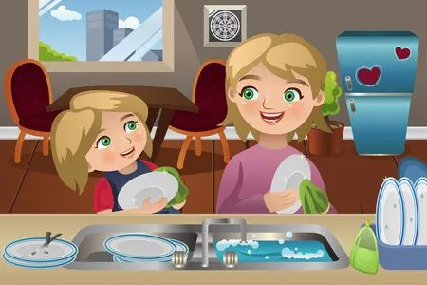
PART 5.
食品安全五大要点
一、保持清洁
1.勤洗手。加工、制备食物之前，制备食物过程中，处理生的肉、禽、海产品、蛋和菜之后，如厕之后，接触宠物、处理垃圾之后，以及处理熟食之前和吃饭前，都要洗手。洗手时要使用流动安全的水，然后用纸巾或干净的毛巾擦手。
2.餐具和厨具要清洁。清洗餐具和厨具时，用流动安全的水冲洗、晾干，并经常蒸煮消毒。
3.厨房环境要清洁。保持厨房空气流通，地面、洗菜池和冰箱内外要清洁；洗碗布、抹布用后，要及时彻底清洗，并经常更换。

Slide 8
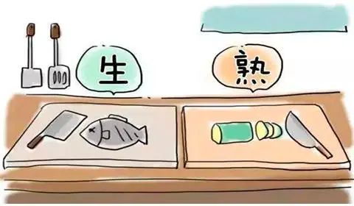
PART 5.
食品安全五大要点
二、生熟分开
1.生熟食物要分开。生的肉、禽、蛋、海产品、蔬菜等要用塑料保鲜袋、纸袋或适宜的容器装好后放在冰箱冷藏室或冷冻室底层；可以直接食用的乳制品、熟肉制品、罐头、饮料和水果等要放在冰箱冷藏室或冷冻室的上层；冰箱中食物要生熟分开，避免交叉污染。
2.加工食物的厨具、容器要生熟分开。处理食物的案板、刀具要分开使用，用后要分别清洗干净。

Slide 9
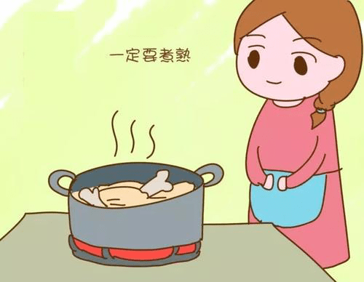
PART 5.
食品安全五大要点
三、食物要彻底煮熟烧透
1.烹调要煮熟、烧透。正确的烹调方法和适当的温度，可以杀死几乎所有的有害微生物，烹调食物的温度达到70℃有助于保证食用安全。因此，加工肉、禽、蛋、海产品等食物时要煮熟、烧透，尤其是烤肉、肉馅、大块的肉和整只鸡等。如果用小火，由于温度低，就必须延长时间，即“小火慢炖”。
2.再次食用要彻底加热。熟食室温放置后再食用，要二次加热；从冰箱里取出的生冷熟食，特别是剩饭剩菜，也不能直接食用，一定要彻底加热，蒸、煮、热透。重复加热剩菜剩饭，最好不要超过一次。

Slide 10
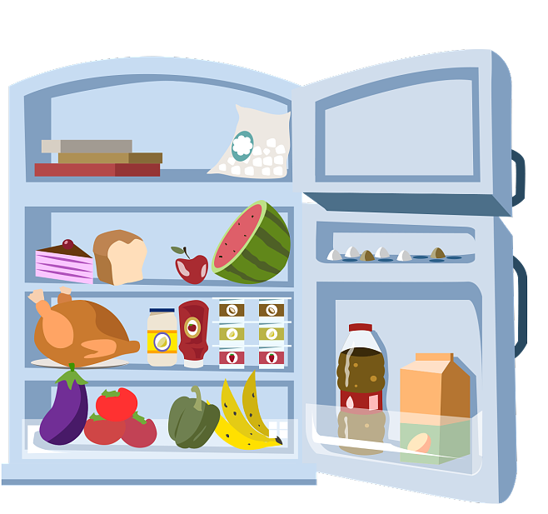
PART 5.
食品安全五大要点
四、在安全的温度下保存食物
安全的温度是指不适于微生物生长、繁殖的温度。在5℃以下，60℃以上的条件下，绝大多数微生物可减缓生长繁殖的速度，或者停止生长。即5℃-60℃，是食物不安全的危险温度。
1.注意室温不安全。在室温下，熟食存放的时间不得超过2小时；熟食和易腐败变质食品应冷藏存放（5℃以下）；烹调好的食物在食用前要保持在60℃以上。室温放置时间越长，微生物生长繁殖的风险就越大。从安全角度考虑，食物出锅后应立即食用。
2.食物冷却后再放冰箱存放。如果把温热的食物直接放入冰箱冷藏室，会导致冰箱超负荷运转，食物中心温度无法快速下降，致病菌可能会趁机大量繁殖达到足够引起中毒的数量。因此，要待食物冷却至室温再放入冰箱冷藏室存放。

Slide 11
PART 5.
食品安全五大要点
四、在安全的温度下保存食物
3.生肉类不要反复冻融。畜肉、禽肉、海产品等，在放入冷冻层之前最好先分割成小块，分别包装。每次加工前取用小包食物，避免反复冻融而加速腐败变质，或造成营养素的破坏和丢失。
4.定期清理冰箱。“冰箱不是保险箱”，无论是冷藏，还是冷冻，食物都不要存放过久。时间一长或包装破损易造成交叉污染，或食物腐败变质，失去最佳食用价值。家庭自制食品在冰箱冷冻室的存放时间不要超过1个月；预包装食品即使在保质期内，最好也不要超过3个月。先买的先吃，时间过长的食品最好不要食用。
5.不买、不吃超过保质期的食品。

Slide 12
PART 5.
食品安全五大要点
五、使用安全的水和食物原料
1.选择新鲜的蔬菜水果，没有霉变的主粮、豆类和花生等，适当清洗、削皮，降低风险。
2.食品制作的全过程要使用安全的水，包括清洗果蔬、加工食物、清洁烹饪用具和餐具，以及洗手。
3.不用未经处理的河水、雨水和雪水加工食物，避免因环境污染引起食源性或水源性腹泻等。

Slide 13
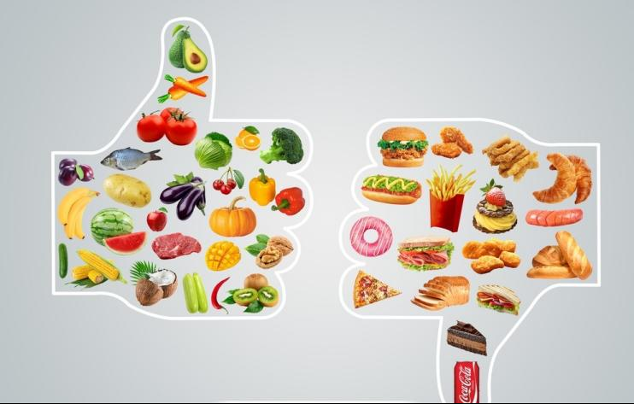
PART 6
：学生应该注意哪些饮食习惯
（一）白开水是最好的饮料，一些饮料含有防腐剂、色素等，经常饮用不利于少年儿童的健康。
（二）养成良好的卫生习惯，预防肠道寄生虫病传染。
（三）生吃的蔬菜和水果要反复浸泡、洗干净后再吃，以防食物不洁影响人体健康安全。
（四）选择食品时，要注意食品的生产日期、保质期。
（五）尽量少吃或不吃剩菜剩饭，如果吃剩菜剩饭，要先通过看和闻判定颜色、味道等感观性状是否异常，异常意味着已经变质，不可食用，无异常的一定要彻底加热，防止细菌性食物中毒
（六）不吃无卫生保障的生食食品，如生鱼片、生荸荠。
（七）不吃无卫生保障的街头食品
（八）少吃油炸、烟熏、烧烤的食品和麻辣食品，这类食品含有高盐高糖高脂，多吃不利于未成年人健康成长。如制作不当的还会产生有毒物质。

Slide 14
PART 7
：学生购买食品应该注意哪些问题
（一）到正规商店里购买，不买校园周边、街头巷尾的“三无”食品。
（二）购买正规厂家生产的食品，尽量选择信誉度较好的品牌。
（三）仔细查看产品标签。食品标签中必须标注:产品名称、配料表、净含量、厂名、厂址、生产日期、保质期、产品标准号等。不买标签不规范的产品。
（四）食品是否适合自己食用。
（五）不盲目随从广告。广告的宣传并不代表科学，是商家利益的体现。

Slide 15
食品安全我知道
“ 民以食为天，食以安为先”。校园食品安全关系到师生身体健康，也牵动着每一位家长的心，让我们一起了解校园食品安全知识，为师生把好食品安全关。
Notes:
旗舰店
https://liangliangtuwen.tmall.com

